Slide 1
GENEREL PRÆSENTATION
- vejledning
Denne præsentation indeholder en række slides, tekster og figurer, der kan anvendes til interne formål til at præsentere hvad GTM-samarbejdet handler om, hvilke udfordringer, vi ønsker at adressere gennem samarbejdet og hvordan vi agter at gøre det.
Du er velkommen til at plukke de slides ud, som du synes du kan bruge - og ændre design/layout, så det passer ind i din samlede præsentation.
Har du spørgsmål eller ønsker til indholdet, så tag fat på os på post@govtechmidtjylland.dk

Slide 2


www.govtechmidtjylland.dk
linkedin.com/company/govtech-midtjylland/
Notes:
Hvem vi er
Baggrund – hvorfor er GTM relevant?
Hvad skal vi konkret lave – hvad er målsætningerne?

Slide 3
GovTech Midtjylland?
Hvad er det?

Slide 4
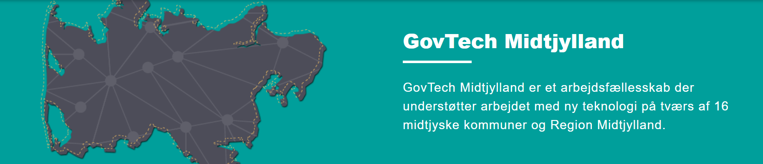
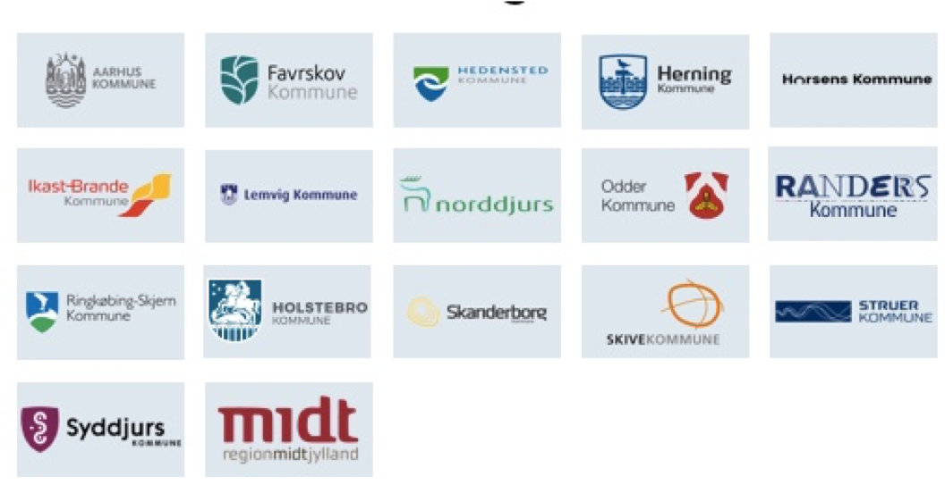
Forståelsesrammen:

Slide 5

Visionen:
Visionen er at skabe et stærkt fællesskab om GovTech på tværs af kommunerne i den midtjyske region og Region Midtjylland.

Slide 6
Hvad betyder GovTech?

Slide 7
GovTech:
GovTech handler om at benytte radikal ny teknologi såsom:
  Sensorer og IoT
  Kunstig intelligens
  Blockchain
  Droner
  Robotter
  VR/AR mv.
  Med det formål at forbedre leveringen af offentlige tjenester gennem effektivitet og lavere omkostninger.

Slide 8
GovTech handler også om at indgå i nye samarbejder med mindre leverandører og uddannelsesinstitutioner dels for at stimulere markedet og dels for at få adgang til nyeste viden på teknologiområderne.

Slide 9
Formål er således at være et Regionalt kraftcenter, der skal…
Fungere som fællesskab for udvikling, indkøb og implementering af konkrete løsninger baseret på f.eks. IoT, droner, robotter m.v.
Stimulere erhvervslivet
Stimulere det lokale erhvervsliv og gribe muligheden for vækst på området for Smart City-løsninger
Hjælpe med at sætte skub i den del af den kommunale digitalisering, der handler om forståelsen og udnyttelsen af ”emerging technology”
GovTech Midtjylland
Etablere udviklingspartnerskaber med erhvervsliv og uddannelsesinstitutioner – være fælles indgang til omverdenen
Fungere som arbejdsfællesskab og platform for at opkvalificere medarbejdere gennem projektdeltagelse og indstationering
Skabe effektiviseringer
Positionere regionen
Tiltrække nationale og EU-midler som samlet enhed
Være arbejdsfællesskab, hvor ressourcerne kan puljes og 2+2 = 5
Producere lavpraktiske redskaber til brug i kommunerne – OPI-skabeloner, formuleringer til indkøb, best practice templates m.v.
Danne fælles brohoved mod nationale og EU-aktiviteter – KL, DIGST, ERST, OASC omkring f.eks. datastandardisering
Etablere og koordinere vidensopsamling og –deling inden for Smart City-feltet på tværs af aktørerne i regionen

Slide 10
Skabe vækst for Smart City-løsninger
Gennem efterspørgsel stimulerer GTM også det lokale erhvervsliv i forhold til vækst for Smart City-løsninger.
GTM-samarbejdet vil løfte hele Smart City-feltet på tværs af partnerne i regionen.

Slide 11
Hvem styrer GovTech Midtjylland?

Slide 12
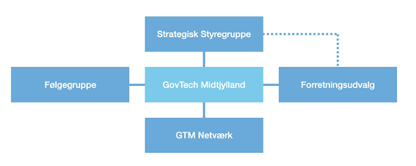
Organisering / Governance
Partnerskabet ledes af en strategisk styregruppe, et forretningsudvalg og en følgegruppe.
Styregruppen refererer til KD-net dvs. kommunaldirektørnetværket i den midtjyske region.
Notes:
For uoverskueligt med alle ansvarsområder på 1 slide? (Meget tekst.)
Husk: Inkluder forventninger til involvering og kommunikation.

Slide 13
Opgaver og roller
Den strategiske styregruppe skal sikre:
At GovTech Midtjylland arbejder med teknologiske løsninger, som er og bliver relevante for kommunernes og Region Midtjyllands opgaveløsning
Fastholdelse af retning og prioritering
At der i rette tid iværksættes nye og relevante indsatsområder
At den overordnede vision og principper følges
Den overordnede styring af og kontrol af regnskab og budget for GovTech Midtjylland
Information og afrapportering til KD-Net
Den overordnede kommunikation mellem GovTech Midtjylland og de deltagende kommuner, de kommuner som ikke deltager i samarbejdet og Region Midtjylland
Følgegruppen er SPOC (indgangskontaktperson) mellem GovTech Midtjylland og den enkelte kommune og Region Midtjylland, og dens medlemmer agerer som kontaktperson ind i egen organisation.
Følgegruppen udgør kontakten til kommunerne og Region Midtjylland og er derfor et vigtigt kommunikativt led med henblik på at sikre kommunikationen fra GovTech Midtjylland til de relevante modtagere i kommuner og Region Midtjylland, og at der kommunikeres fra Region Midtjylland og kommunerne til GovTech Midtjylland.
Forretningsudvalget skal sikre:
At det faglige fokus for GovTech Midtjylland altid er opdateret
Koordination mellem kommunernes og Region Midtjyllands behov, og de projekter som GovTech Midtjylland arbejder med
Information og afrapportering til den strategiske styregruppe
Strategisk sparringspartner for den strategiske styregruppe, herunder input til styregruppen vedrørende tekniske områder som GovTech Midtjylland kan arbejde med
Der inviteres bredt til deltagelse i et uformelt netværk, hvor der kan deles inspiration, cases, løsninger, udfordringer m.v. på tværs. Det vil være et forum, hvor man kan få inspiration og sparre med kollegaer på tværs af kommunegrænserne. Åbent og uforpligtende for alle interesserede fra de deltagende kommuner og Region Midt.
Notes:
For uoverskueligt med alle ansvarsområder på 1 slide? (Meget tekst.)
Husk: Inkluder forventninger til involvering og kommunikation.

Slide 14
Hvad hjælper GTM partnerne med?

Slide 15
Ydelser/fokusområder i GTM
Projektudvikling på tværs Vedligeholde fælles teknologi-radar Varetage markedsafdækning Foretage teknologiafprøvning Identificere konkrete behov og use cases Udarbejde business cases Udarbejde fælles værktøjer til samarbejde | Etablering og gennemførelse af projekter Etablere best practice for f.eks. OPI-samarbejder Etablere udviklingspartnerskaber med virksomheder Etablere relevante udviklingssamarbejder med uddannelsessektoren Søge ekstern finansiering
Indkøb og implementering Etablere best practice for indkøb/udbud af teknologi Sikre korrekt ejerskab og offentliggørelse af data Bistå ifm. implementering af løsninger | Udbredelse af viden og kompetencer Være kompetencecenter og tilbyde erfaringsbaseret sparring Udvikle og udbrede ”starter-kits” der hjælper deltagerne i gang Afholde inspirationsoplæg for regionens aktører Facilitere idé-workshops
Notes:
Husk: Understreg hvad vi IKKE laver.. F.eks. ”klassisk” digitalisering, RPA mv.
Bedre oversigt end ”tragten” ?

Slide 16
GovTech Midtjylland er således et fællesskab for udvikling, indkøb og implementering af konkrete løsninger.

Slide 17
Hvilke løsninger arbejder GTM med?

Slide 18
I GovTech Midtjylland samles kompetencerne til at sætte sig ind i – og arbejde med - radikalt nye begreber og felter som IoT, sensorteknologier, datatransmission, machine learning, droner og datavisualisering etc.
Det er aftalt, at GovTech Midtjylland i første omgang sætter fokus på IoT løsninger, hvor der er et stort potentiale og hvor fællesskabet vil kunne skabe endnu mere fremdrift.
Men der vil naturligvis blive trukket tråde ind i andre teknologifelter.
GovTech Midtjylland
GovTech
Ny teknologi der enabler digitalisering, Velfærdsteknologi og Civic Tech
IoT
Droner
…
Robotter
AI og ML
Data Science
TAPAS
VR & AR
Open Data

Slide 19
Processen for en IoT-indsats
Vi ved hvad der skal ”produceres”
Forretnings-behov
- fokus på udfordringen
- fokus på løsningen
- mange ubekendte
- vished
- høj usikkerhed
- eksekvering
Kortlægning og prioritering
Vi finder ud af hvad behovet er og hvordan det kan løses
Vi får det til at ske
Inspireret af https://m.signalvnoise.com/new-in-basecamp--see-where-projects-really-stand-with-the-hill-chart/
Notes:
Work is like a hill
We found a metaphor for talking about this at Basecamp. Every piece of work has two phases. First there’s an uphill phase where you figure out your approach. You have a basic idea about the task, but you haven’t figured out what the solution is going to look like or how to solve all the unknowns.
Then after you’ve explored what works and what doesn’t, you reach a point where there aren’t any unsolved problems anymore. That’s like standing at the top of the hill. You can see clearly all the way down the other side. Then the downhill phase is just about execution.
Work on the two sides of the hill is very different.
Uphill work is hard to estimate. You might go in circles searching for the right approach. And as long as unknowns remain, there’s risk.
On the downhill side, the world is certain. You’ve solved the problems, figured out your approach, eliminated the unknowns. All that remains are steps of execution to finish the project.

Slide 20
IoT der understøtter forretningsbehov
Ydelser fra GTM:
Forretningsbehov
Varetage projektudvikling på tværs
Vedligeholde fælles teknologi-radar
Identificere konkrete behov og use cases
Udarbejde business cases
Varetage markedsafdækning
Foretage teknologiafprøvning
Etablere og gennemføre projekter
Etablere best practice for OPI-samarbejder
Etablere udviklingspartnerskaber med virksomheder
Støtte indkøb og implementering
Etablere best practice for indkøb/udbud af teknologi
Sikre korrekt ejerskab og offentliggørelse af data
Bistå ifm. organisatorisk implementering af løsninger
Udbrede viden og højne kompetencer
Være kompentecenter og tilbyde erfaringsbaseret sparring
Udvikle og udbrede ”starter-kits”, f.eks. IoT-kuffert
Afholde inspirationsoplæg for regionens aktører
Facilitere idé-workshops der kan føde use cases
Ressourcer og udfordringer fra de 16 kommuner og Region Midtjylland
GovTech
Midtjylland
IoT-løsninger - indeklima
IoT-løsninger - energi
IoT-løsninger - mobilitet
IoT-løsninger - …
Notes:
Nævn at der kommer flere temaer til
GovTech er mange forskellige temaer
Vi kommer til de andre ting.
Der er overlap – IOT -> AI, ML etc.

Slide 21
Fundamentet for det videre arbejde

Slide 22
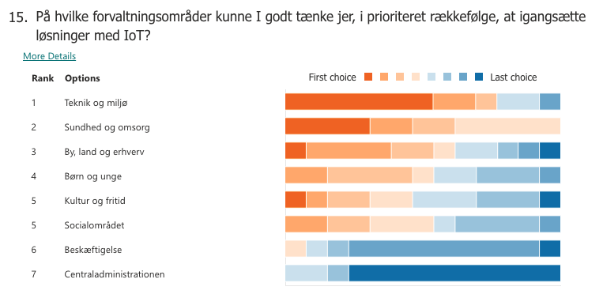
Effektiviseringspotentialet og prioritering
Notes:
Når vi kigger ind i de forvaltningsområder/fagområder som der er umiddelbar interesse for at arbejde med, så er det …

Slide 23
Vejspærringer for innovation med IoT
Ved en gennemgang af forskellige studier om barriere for at lave innovation med IoT gør følgende sig gældende:
  Mangel på gode business cases
  Høje omkostninger ved skalering
  Mangel på kompetencer til at håndtere ny teknologi
  Ingen klar strategi
  Sikkerhed
  Risiko forbundet med forandringer
  Medarbejdermodstand
Ifølge FORCE Technology viser internationale undersøgelser, at kun 12 procent af IoT initiativerne har involveret slutbrugerne som interessenter i udviklingsprocessen.

Slide 24
Barrierer for at bringe ny teknologi i anvendelse
Spørgeskemaundersøgelsen hos de deltagende kommuner i GTM viste, at barriererne for at bringe ny teknologi i anvendelse stemmer godt overens med tidligere studier:
  Manglende ressourcer til udvikling – 100 % moderat/stor udfordring
  Medarbejderne mangler kompetencer – 92 % moderat/stor udfordring
  Lederne mangler kompetencer – 77 % moderat/stor udfordring
  Manglende viden om potentialet i teknologi – 69 % moderat/stor udfordring
  Vanskeligheder ved bred implementering – 69 % moderat/stor udfordring
  Dårlige eller uklare business cases – 69 % moderat/stor udfordring

Slide 25

GTM har fokus på hele projekt
Svarene peger på, at det ikke udelukkende handler om teknologien og derfor vil GTM holde et stærkt fokus på hele projektet, som omfatter tre spor:
Projektledelse
Forandringsledelse
Gevinstledelse
Indsats
Ledelsen
Projektlederen
Gevinstejerne
Strategi og forretnings-udvikling
Spare penge
Reducere risiko
Forbedre services
Myndighedskrav
Forandrings-ledelse
Gevinst-ledelse
Projekt-ledelse
Gevinstledelse i virksomheden
Tid
Før projektet
Projektet
Efter projektet
Model fra

Slide 26
GTM lægger et solidt sporarbejde for det hele projekt
Kvalificering:
Ønskelighed, gennemførbarhed
og business case
Kortlægning af kandidater
Afklaring af deltagelse
- i videre kvalificering
Etablering af projekt
”Awareness”
Skab bevidsthed om hvorfor denne forandring er nødvendig
Funktionelle og non-funktionelle krav og acceptkriterier
F.eks. udtrykt som user stories
Prioritering
”Desire”
Skab lyst til at være med til at deltage eller forme forandringen
Forretningsanalyse og prioritering
Projektledelse
- GTM og jer
Forandringsledelse
- GTM og jer
Markedsdialog
Skal vi købe eller udvikle? OPI?
Genvinstledelse
- Jer og GTM
Genbesøge business case
- Fortsat en god idé?
Afklaring af deltagelse
- i indkøb
Indkøb
Fælles indkøb af løsning eller udviklingsforløb
”Knowledge”
Giv viden til kunne deltage i forandring
”Ability”
Giv kompetencer til kunne gøre det nye
Evaluering og dokumentation
Forankring af gevinstledelse
Her står du
”Reinforceent”
Styrk og fasthold forandringen
Evaluering og dokumentation
Evaluering og dok.
Notes:
Hvorfor en ”projektmodel”?
Den der tager højde for at vi starter på forskellige steder og har forskellige afsæt (viden, kompetencer, økonomi m.v.)
Tager højde for at projekterne vil være meget forskellige i kompleksitet og faglig breddde + dybde
Gør det muligt at køre flere parallelle projekter på samme tid
Gør det muligt at lokale projektledere kan køre projekterne med guidance fra os
Ikke noget vi har opfundet - den bygger på gennemprøvede byggesten – agil softwareudvikling, forandringsledelse m.v.
Projektforløb kan naturligvis køres igennem med forskellig hastighed afhængigt af projektets natur og kompleksistet. Skal vi ”blot” tage en velkendt løsning fra én kommune og udbrede til andre, så vil det gå hurtigere, end hvis vi
Projektledelsessporet tager afsæt i agile metoder og vi kommer til at arbejde med f.eks. User stories og acceptkriterier som vores ”kravspecifikation”
Der ligger mange års erfaring inden for udviklingsprojekter, forandringsledelse og gevinstledelse til grund for denne model – men det bliver ikke et tungt, akademisk forløb.
Vi gør det konkret – hver punkt repræsenterer en konkret aktivitet med et konkret formål: Et møde, en workshop, en prøvehandling etc.

Slide 27
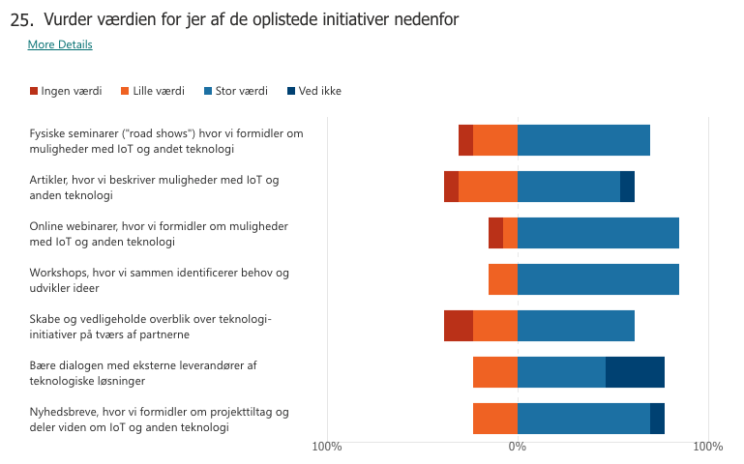
Top 5 GTM-initiativer som beriger partnerne
69,2% stor værdi
84,6% stor værdi
84,6% stor værdi
61,5% stor værdi
69,2% stor værdi

Slide 28
Hvordan kontakter man GovTech Midtjylland?

Slide 29
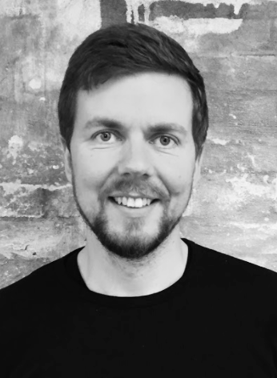
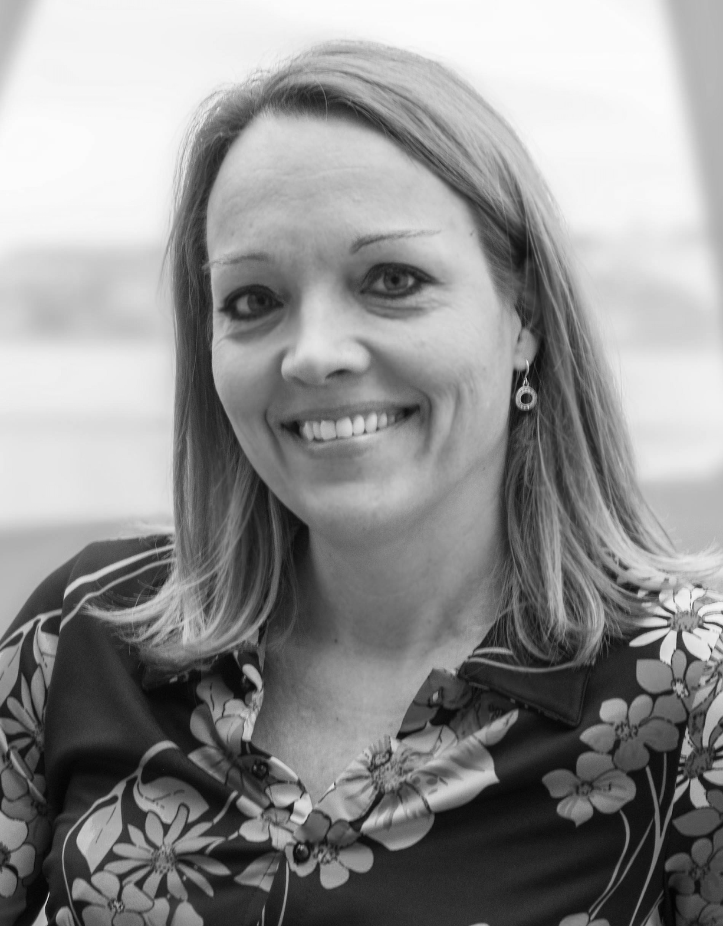
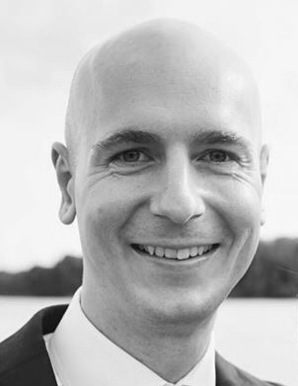
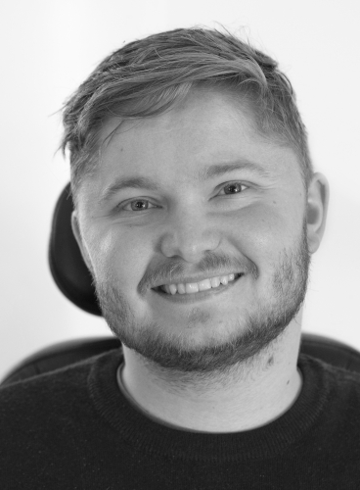
GovTech Midtjylland sekretariatet:
Kim Søvsø
Anja Hald
Søren Hald
Alexander Ibsen
Daglig leder GTM
Afdelingsleder ITK
Projektleder
Projektleder
Projektmedarbejder
Skriv til os på:
post@govtechmidtjylland.dk
Notes:
Kim – baggrund som softwareudvikler, forretningsudvikler, konsulent og leder inden for bl.a. Accenture, Danske Bank og Københavns Kommune – spændingsfelt mellem organisation og teknologi
Anja – mangeårig baggrund i innovation og innovationsamarbejder på tværs af private og offentlige aktører, bl.a. MTIC + robotter, VR, ledelse
Søren – 10 år i det private med roller inden for salg og rådgivning omkring digitale løsninger og ny teknologi
Alexander – nyuddannet fra 2020 - morgendagens digitaliseringshelt som vi er heldige at have med ombord

Slide 30
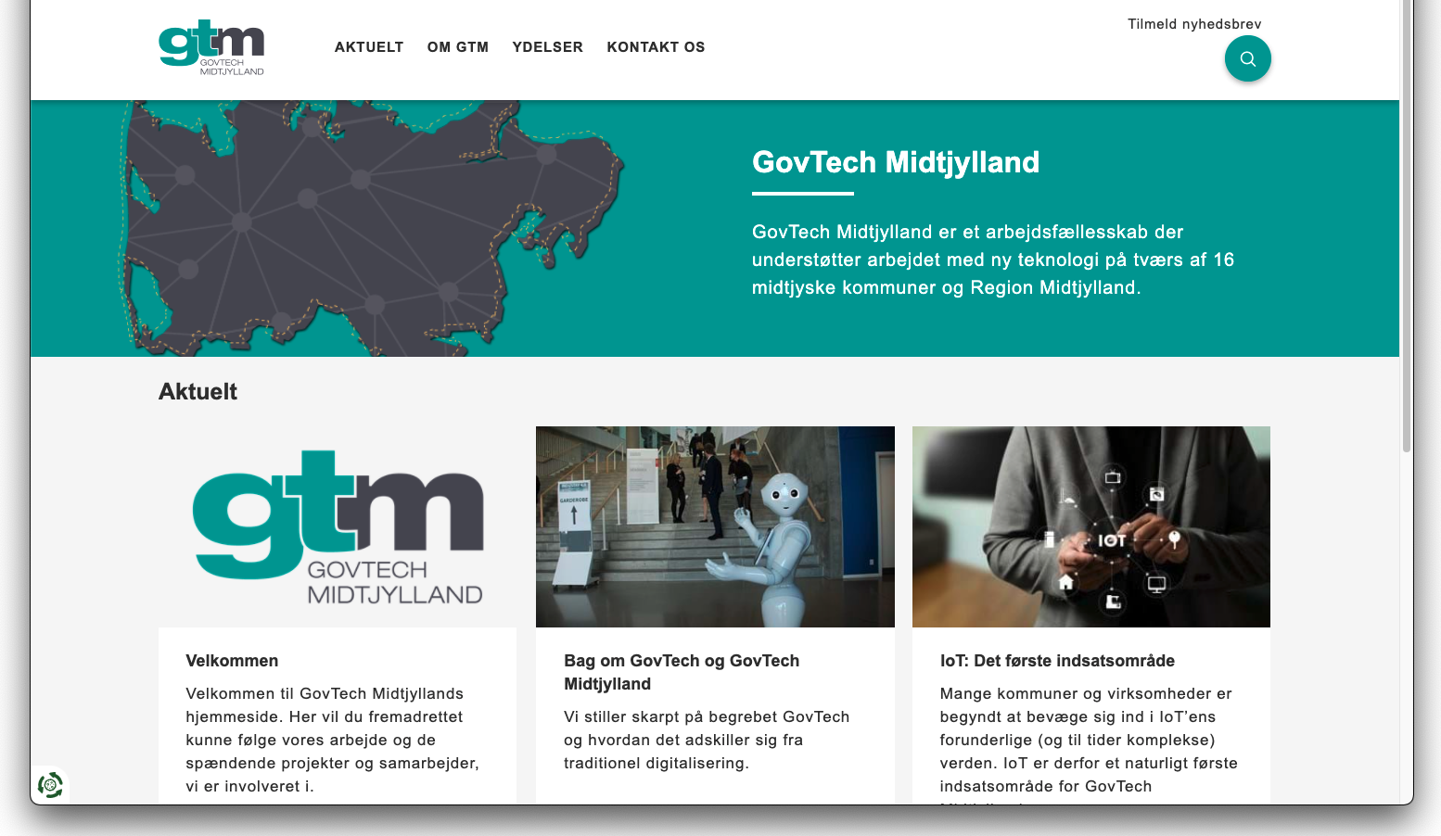
Kontaktoplysninger og nyheder på website: www.govtechmidtjylland.dk

Slide 31
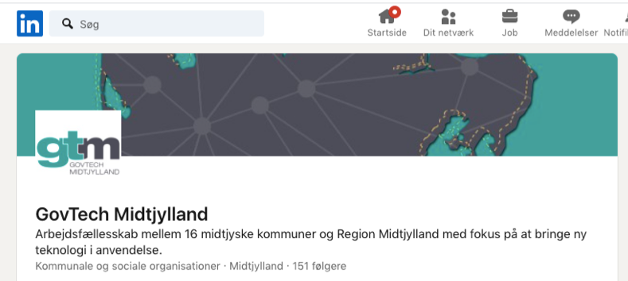
Du kan også følge GovTech Midtjylland på Linkedin

Slide 32
Tak for jeres tid
www.govtechmidtjylland.dk
linkedin.com/company/govtech-midtjylland/

